Slide 1
Параллельность прямых и плоскостей
МБОУ Сарасинская СОШ Алтайского района
Алтайского края
Выполнила: ученица 10 класса МБОУ Сарасинской СОШ Тузикова Любовь
Руководитель: Мордовских Надежда Васильевна, учитель математики МБОУ Сарасинской СОШ Алтайского района Алтайского края.
С. Сараса, Алтайский район, Алтайский край
Год создания: 2012

Slide 2
Цель:
Обобщить сведения по данной теме

Slide 3
Содержание:
1. Параллельные прямые в пространстве
2. Параллельность трёх прямых
3. Параллельность прямой и плоскости
4. Скрещивающие прямые
5. Параллельность плоскостей
6. Тест

Slide 4
Параллельные прямые в пространстве
Две прямые в пространстве называются параллельными,
если они лежат в одной плоскости и не пересекаются.
α
а
b

Slide 5
Теорема о параллельных прямых
Через любую точку пространства, не лежащую на данной прямой, проходит прямая, параллельная данной, и притом только одна.
b
a
M
α

Slide 6
Параллельность трёх прямых
Лемма
Если одна из двух параллельных прямых пересекает данную плоскость, то и другая прямая пересекает эту плоскость.
b
a
M
α

Slide 7
Параллельность прямой и плоскости
Три случая взаимного расположения прямой и плоскости в пространстве:
А) прямая лежит в плоскости
Б) прямая и плоскость имеют
только одну общую точку
В) прямая и плоскость не имеют ни одной общеё точки
·
·
В
α
А
a
M
α

Slide 8
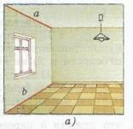
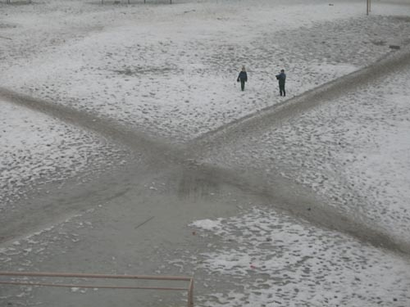
Определение
Прямая и плоскость называются параллельными,
если они не имеют общих точек.

Slide 9
Теорема
Если прямая, не лежащая в данной плоскости, параллельна какой-нибудь прямой, лежащей в этой плоскости, то она параллельна данной плоскости.
Утверждения
1º Если плоскость проходит через данную прямую, параллельную другой плоскости, и пересекает эту плоскость, то линия пересечения плоскостей параллельна данной прямой.
2º Если одна из двух параллельных прямых параллельна данной плоскости, то другая прямая либо также параллельна данной плоскости, либо лежит в этой плоскости.

Slide 10
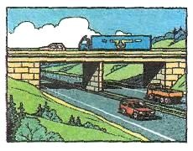
Скрещивающие прямые
Определение
Две прямые называются скрещивающимися, если они не лежат в одной плоскости.

Slide 11
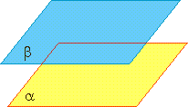
Параллельность плоскостей
Определение
Две плоскости называются параллельными, если они не пересекаются.
Теорема
Если две пересекающиеся прямые одной плоскости соответственно параллельны двум прямым другой плоскости, то эти плоскости параллельны.

Slide 12
Тест:
Дайте определение параллельных прямых в пространстве.
Закончите теорему. Через любую точку пространства, не лежащую на данной прямой, ….
Вспомните три случая взаимного расположения прямой и плоскости в пространстве.
Верно ли утверждение: если две прямые не имеют общих точек, то они параллельны.

Slide 13
5. Две прямые параллельны
некоторой плоскости. Могут ли эти
прямые:
а) пересекаться?
б) быть скрещивающимися?

Slide 14
Спасибо за внимание!!!

